Slide 1
Проведение апробации инструментария и технологии мониторинга формирования функциональной грамотности учащихся в образовательных организациях в 23 регионах Российской Федерации
Вебинар г. Москва 30 апреля 2019 г.

Slide 2
Механизмы повышения качества общего образования в России
Обновление учебных и методических материалов с учетом переориентации системы образования на новые результаты, связанные с «навыками 21 века», – функциональной грамотностью учащихся и развитием позитивных установок, мотивации обучения и стратегий поведения учащихся в различных ситуациях, готовности жить в эпоху перемен
Целенаправленное повышение квалификации учителей через систему подготовки, переподготовки и повышения квалификации учителей, в которых требуется кардинальное обновление содержания и методов обучения, направленное на повышение качества и эффективности работы учителей
Введение комплексного мониторинга образовательных достижений учащихся и качества образования с использованием современных измерителей для комплексной оценки предметных, метапредметных и личностных результатов
Широкое информирование профессионального сообщества и общественности о результатах и инструментарии международных исследований

Slide 3
Функциональная грамотность
А. А. Леонтьев: «Функционально грамотный человек — это человек, который способен использовать все постоянно приобретаемые в течение жизни знания, умения и навыки для решения максимально широкого диапазона жизненных задач в различных сферах человеческой деятельности, общения и социальных отношений» [Образовательная система «Школа 2100». Педагогика здравого смысла / под ред. А. А. Леонтьева. М.: Баласс, 2003. С. 35.].

Slide 4
Основные положения проекта
1. Мониторинг формирования функциональной грамотности – это проект, направленный на формирование способности учащихся применять в жизни полученные в школе знания.
2. Мониторинг формирования функциональной грамотности – это не контроль и не проверка. Это поддержка и обеспечение формирования функциональной грамотности.
3. Проект реализуется с целью повышения качества и конкурентоспособности российского образования в мире.
4. Главная задача - разработка системы заданий для учащихся 5-9 классов - основы для новых методик формирования функциональной грамотности.
5. Основа проекта - идеи и инструментарий международного исследования PISA.

Slide 5
В проекте участвуют
Минпросвещения России
ИСРО РАО
МЦКО
НИУ ВШЭ
Издательство Просвещение

Slide 6
Механизмы эффективного проведения мониторинга формирования функциональной грамотности
Добровольность участия регионов и образовательных организаций («мягкий мониторинг»)
Доступность материалов
Научно-методическое сопровождение
Компьютерный формат материалов и процедур мониторинга

Slide 7
Основные этапы мониторинга
Разработка материалов
Период реализации: 2019-2020 гг.
Апробация
Масштабный мониторинг
Период реализации: 2020-2023 гг.
Период реализации: 2019-2020 гг.

Slide 8
Этапы организации и проведения мониторинга (1)
ноябрь 2018 – март 2019
март-май 2019
Апробация системы мониторинга 5, 7 классов, с минимальной выборкой 16 регионов по 10 образовательных организаций из каждого региона
Подготовка и повышение квалификации региональных команд регионов-участников
формирование 6 команд разработчиков по каждому направлению функциональной грамотности (математическая, читательская, естественнонаучная, финансовая грамотность, глобальные компетенции, креативное и критическое мышление) + 1 команда методологов
разработка инструментария по 6 направлениям функциональной грамотности для уровня 5 и 7 классов, разработка цифровой платформы мониторинга

Slide 9
Этапы организации и проведения мониторинга (2)
июнь-июль 2019
Обработка результатов апробациии
август 2019
Обсуждение содержательных результатов апробации (в рамках семинаров, вебинаров, педагогических конференций)
Оценка методических результатов апробации инструментария в части достоверности, надежности, валидности инструментария, организационной модели, технологии проведения

Slide 10
После апробации
Все материалы будут открыты для обсуждения и использования в учебном процессе
Разрабатывается система повышения квалификации учителей и разработчиков измерительных материалов
Готовятся публикации в издательстве «Просвещение» по формированию функциональной грамотности учащихся основной школы

Slide 11
Система повышения квалификации педагогических кадров
В целях сопровождения реализации проекта «Мониторинг формирования функциональной грамотности», инициированного Министерством просвещения Российской Федерации, Институт стратегии развития образования РАО представляет программы повышения квалификации «Формирование и оценка функциональной грамотности школьников».
Программы адресованы специалистам органов управления образованием, службы надзора и контроля в сфере образования, центров оценки качества образования, методистам, преподавателям педагогических вузов, институтов развития образования, руководителям и учителям образовательных организаций.
Даты проведения: 18-21.06.2019, 24-27.09.2019, 15-18.10.2019
Подробная информация и регистрация на курсы на сайте: www.instrao.ru, по электронной почте: dpo@instrao.ru, по тел.: 8-495-625-19-06, 8-985-122-31-51.

Slide 12
Основа проекта -
идеи и инструментарий международного исследования PISA

Slide 13
Основные составляющие функциональной грамотности, по которым разрабатываются учебно-методические материалы
Математическая грамотность
Естественнонаучная грамотность
Читательская грамотность
Финансовая грамотность
Глобальные компетенции
Креативное мышление

Slide 14
Особенности инструментария мониторинга для апробации
Всего в каждом варианте работы 4 блока, связанных с разными составляющими функциональной грамотности. На выполнение каждого блока отводится 20 мин.
Блок заданий включает в себя описание реальной ситуации, представленное, как правило, в проблемном ключе, и ряд вопросов-заданий, относящихся к этой ситуации.

Slide 15
Особенности инструментария мониторинга для апробации
Компоновка блоков в работе: в каждый вариант работы 7 класса включен блок по математической грамотности и блок по креативному мышлению, а в каждый вариант работы 5 класса – блок по естественнонаучной грамотности и блок по креативному мышлению.
После выполнения работы учащиеся могут ознакомиться с результатами выполнения отдельных заданий.
Результаты выполнения работы определяются по каждой части отдельно.

Slide 16
Апробация
В 2019 году ДОБРОВОЛЬНО принимают участие 23 региона (339 образовательных организаций, около 25 000 учащихся 5 и 7 классов) и гимназия Чеченской Республики
Центральный ФО: Владимирская область Костромская область Ивановская область Московская область Смоленская область Тамбовская область Тверская область Ярославская область
Сибирский ФО: Республика Алтай Красноярский край Иркутская область Кемеровская область Новосибирская область Омская область
Дальневосточный ФО: Приморский край Сахалинская область Забайкальский край
Уральский ФО: Свердловская область Ямало-Ненецкий АО
Южный ФО: Краснодарский край Ростовская область
Северо-западный ФО: Псковская область Г. Санкт-Петербург
Приволжский ФО: Республика Татарстан

Slide 17
Сроки проведения мониторинга в ОО регионов
Сроки проведения:
С 13 по 18 мая 2019 года
20, 21 мая – резервные дни
Время проведения:
Доступ к системе компьютерного тестирования будет открыт круглосуточно
Проведение тестирование осуществляется в соответствии с графиком проведения тестирования, составленным в образовательной организации региона

Slide 18
Условия проведения компьютерного тестирования
При недостаточном количестве компьютеров проведение тестирования в одном 5 или 7 классе возможно в несколько сессий или даже на следующий день.
В каждой образовательной организации должны быть компьютеры с выходом в Интернет, так как тестирование будет проходить в режиме онлайн.
К компьютерам предъявляются следующие технические требования:
Минимальное разрешение экрана: 1024x768;
используемые браузеры FireFox, Opera или Chrome
не рекомендуем использовать браузеры Internet Explorer или Safari.

Slide 19
Подготовка в образовательных организациях регионов к апробации
Для организации и проведения компьютерного тестирования учащихся по функциональной грамотности подготовлены следующие материалы:
12 вариантов апробационных работ по функциональной грамотности для учащихся 5 класса.
12 вариантов апробационных работ по функциональной грамотности для учащихся 7 класса.
Рекомендации по организации и проведению апробации инструментария и технологии мониторинга формирования функциональной грамотности учащихся.
Список с логинами и паролями для входа в систему компьютерного тестирования для участников мониторинга.

Slide 20
Список участников мониторинга формирования функциональной грамотности: учетные записи учащихся в сервисе тестирования

Slide 21
Учетные записи учащихся для доступа в сервис тестирования

Slide 22
Распределение времени на проведению компьютерного тестирования в 5 и 7 классах
Вид работы | Время
1. Организационная част: подготовка компьютеров, раздача индивидуальных логинов и паролей, распределение учащихся по рабочим местам, ввод логинов и паролей и т.д. | ≈ 5 мин
2. Выполнение первой части теста (блок 1, блок 2) | 40 мин
3. Перерыв (Длительность перерыва по усмотрению администрации школы). | ≈ 10-15 мин
4. Организационная часть: распределение учащихся по рабочим местам, переход ко второй части тестирования и т.д. | ≈ 3-5 мин
5. Выполнение второй части теста (блок 3, блок 4) | 40 мин
Итого: | 105 мин

Slide 23
Структура работы
Каждый вариант работы состоит из 2 частей: часть 1 (блок 1, блок 2) и часть 2 (блок 3, блок 4).
Каждая часть длится 40 минут. Части не связаны между собой.
Учащиеся выполняют часть 1, получают результат по части 1, затем идёт перерыв, примерно 10-15 мин (не фиксируется). После этого учащиеся выбирают часть 2 и получают результат по части 2.

Slide 24
График проведения интернет-тестирования
Тестирование учащихся по функциональной грамотности будет проводиться с 13 по 18 мая в режиме онлайн. 20-21 мая – резервные дни. Адрес сайта, на котором проводится интернет-тестирование: https://myskills.ru/account/login.
Доступ к сайту в день тестирования учащихся будет открыт круглосуточно.
Тестирование учащихся в регионах будет проводиться в соответствии с графиком проведения, который был составлен в образовательных организациях регионов.

Slide 25
Кто проводит тестирование
Любой учитель основной школы, предварительно ознакомленный с методикой проведения тестирования
ИЛИ
Школьный координатор

Slide 26
Организация проведения компьютерного тестирования учащихся 5 и 7 классов
Для проведения компьютерного тестирования учащихся каждая образовательная организация должна иметь следующие материалы:
Рекомендации по организации и проведению апробации инструментария мониторинга формирования функциональной грамотности учащихся 5 и 7 классов.
Список с логинами и паролями и индивидуальные карточки с логинами и паролями для входа в систему компьютерного тестирования для участников мониторинга.

Slide 27
Организация проведения компьютерного тестирования учащихся 5 и 7 классов (продолжение)
Предварительно необходимо распечатать списки классов с логинами и паролями для доступа к системе компьютерного тестирования и вписать в список фамилии и имена учащихся для удобства передачи логинов и паролей учащимся.
Индивидуальные карточки с логинами и паролями должны быть розданы учащимся в классе непосредственно перед тестированием.

Slide 28
Подготовка компьютеров к работе
Перед проведением учитель-организатор входит на каждом компьютере на сайт https://myskills.ru/account/login.
На всех компьютерах, соответствующих минимальным требованиям к конфигурации , будет запущен сайт https://myskills.ru/account/login, и на мониторах появится экран с надписью «Авторизуйтесь для входа в сервис».
Затем учащиеся заходят в класс.
Учащиеся входят на сервис компьютерного тестирования по своим логином и паролем.
Учащиеся могут пользоваться черновиками.

Slide 29
Проведение компьютерного тестирования
Тестирование должно проходить строго по Сценарию, приведённому в Руководстве по проведению тестирования
Во время тестирования можно отвечать на вопросы только по процедуре тестирования, но не по содержанию вопроса
Очень важно, чтобы после первых 20 минут учащиеся перешли к выполнению следующего блока независимо от того, закончили ли они выполнение заданий предыдущего блока или нет.
Если учащийся завершил тестирование раньше времени, то после проверки работы он может закончить тестирование, нажав на кнопку «закончить».

Slide 30
Этапы тестирования
1. Организационная часть: раздача индивидуальных логинов и паролей, ознакомление с работой и т.д. 5 мин
2. Выполнение первой части теста 40 мин
3. Перерыв 10-15 мин
4. Организационная часть: подготовка учащихся к выполнению второй части теста 5 мин
5. Выполнение второй части теста 40 мин
Всего: 105 мин

Slide 31
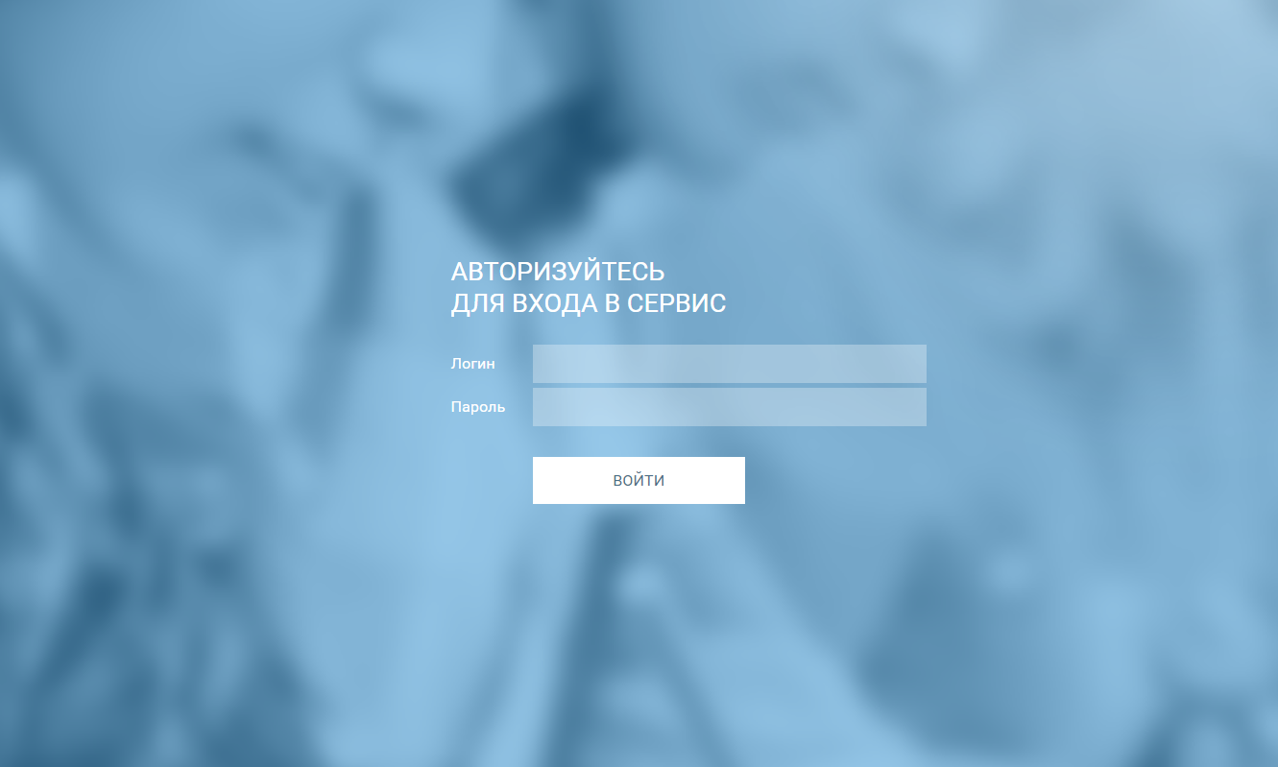
Сервис тестирования Для авторизации перейдите по ссылке: https://myskills.ru/account/login

Slide 33
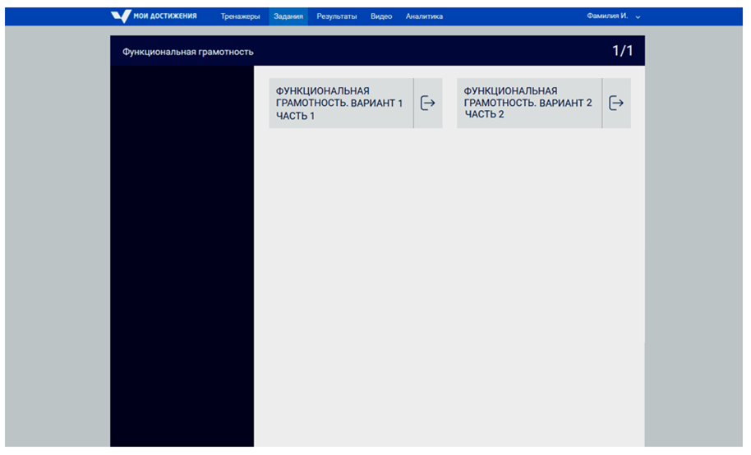

Slide 34
Описание работы

Slide 35
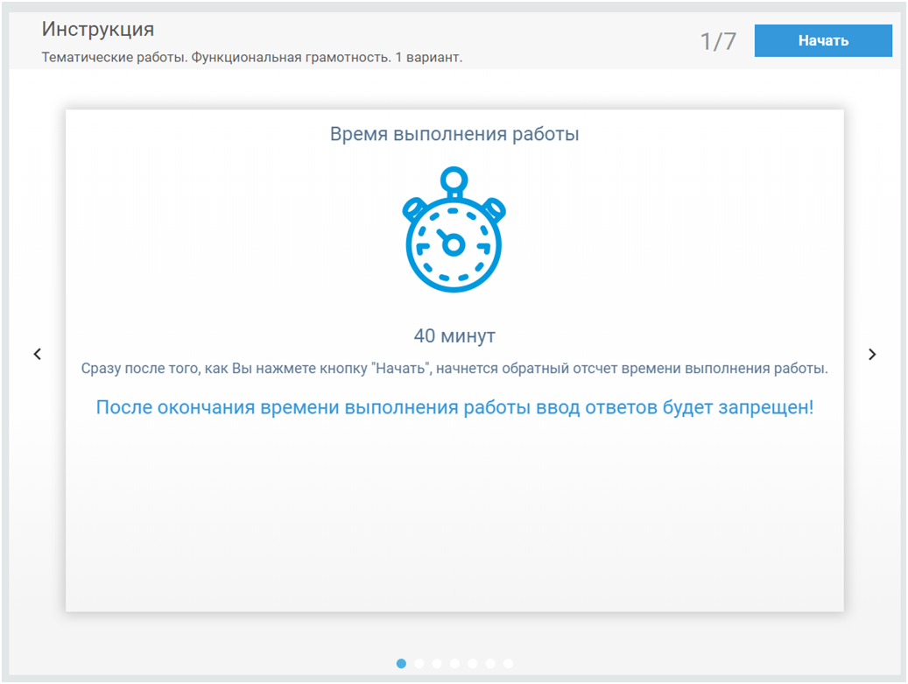
Инструкция к работе

Slide 39
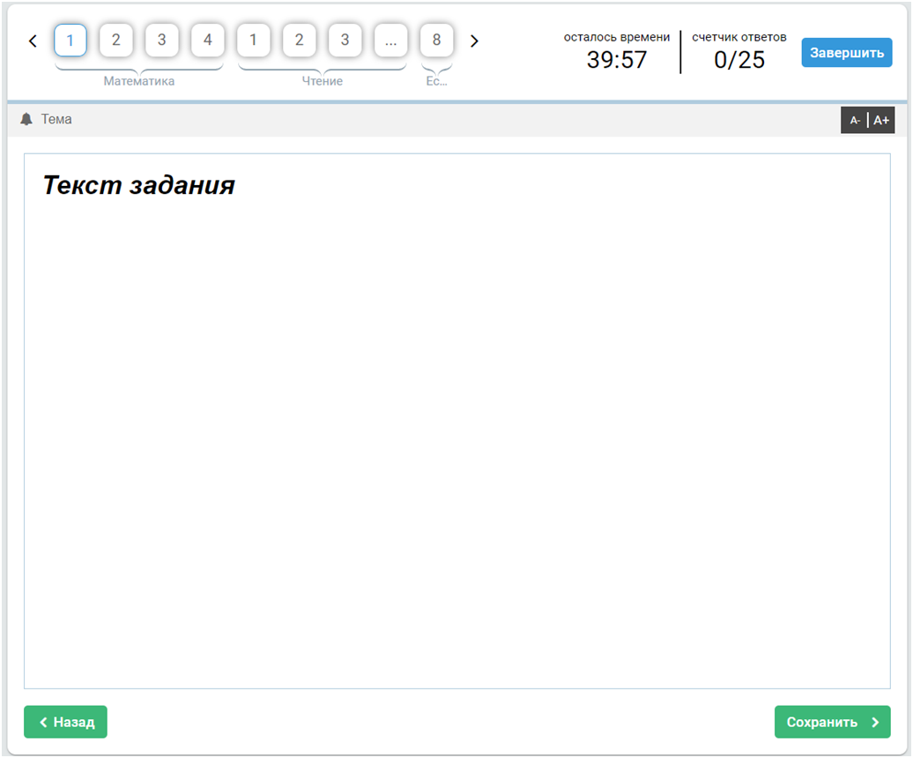

Slide 40
Результаты по функциональной грамотности

Slide 41
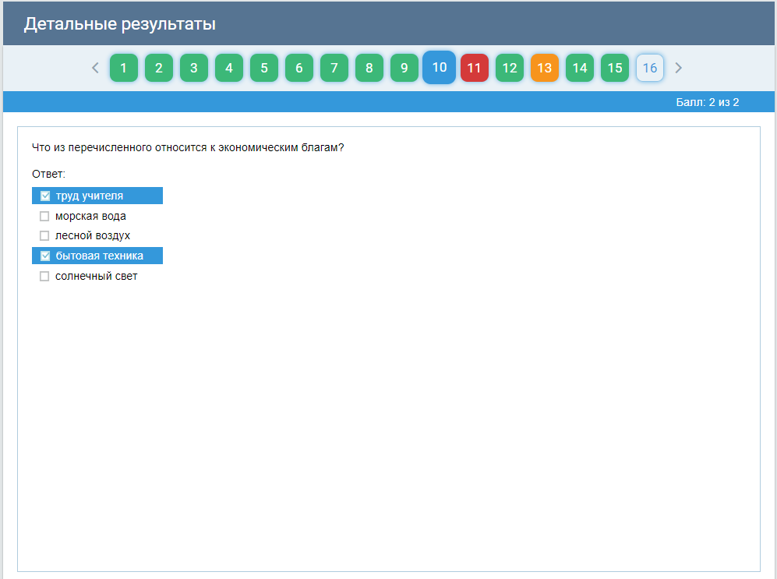

Slide 42
«Удалённая» проверка работ учащихся
Проверка работ учащихся будет осуществляться с помощью компьютера авторами заданий, учителями, возможно экспертами из регионов-участников
Сроки проверки работ учащихся – июнь 2019 года
Проверка работ будет осуществляться в соответствии с критериями оценки заданий, разработанными разработчиками заданий

Slide 43
Подробная информация:
http://www.centeroko.ru
http://skiv.isiorao.ru

Slide 44
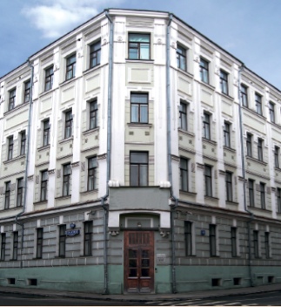
Спасибо за внимание!
Руководитель проекта - Ковалева Галина Сергеевна, руководитель Центра оценки качества образования Института стратегии развития образования РАО
Нурминская Наталья Владленовна, аналитик Центра оценки качества образования Института стратегии развития образования РАО
электронная почта – centeroko@mail.ru
Тел.: +7-495-621-76-36

